Slide 1

项目答辩 · 人工智能创新应用
Folio
个人工作记忆助手
微信里的客户交代，
后续跟进有据可查。
微信读取
交接留痕
本机优先
2026 · 项目原型
Notes:
大家好，我介绍的是 Folio，个人工作记忆助手。我们聚焦一个很具体的问题：与客户交接的信息都在微信里，聊的时候记得，忙起来却容易遗漏。Folio 可以读取用户选定的微信会话，把客户要求、修改意见和双方承诺整理成可核对的记录。今天重点讲它怎样帮助留住客户交代，让后续跟进有据可查。
依据：README.md；当前主页截图。

Slide 2
FOLIO / 问题背景
客户交代都在微信里，忙起来容易遗漏
面向通过微信对接客户的个人、自由职业者与小团队
01 需求反复变
02 交接分散
03 细节容易忘
最终按哪版做？
还有什么没跟进？
客户原话是什么？
“原定周五。”
“改到下周一。”
“能否提前？”
“我来整理。”
“等小李回复。”
“收到。”
只记住最后一句结论，
却忘了当时的条件
和修改原因。
把客户交代留住，后续跟进就有依据。
Folio · 个人工作记忆助手
02
Notes:
客户沟通常常不是一次说完：今天确认需求，明天调整时间，过几天又补充一个细节。需要交付时，我们还得回翻聊天，确认按哪一版做、答应了什么、还有谁没回复。Folio 聚焦的就是这些容易遗漏的交接信息。这里是场景分析，没有用未经验证的效率数字来证明效果。
依据：README.md：体验三个问题、当前能力边界；示例为合成表达。

Slide 3
FOLIO / 项目介绍
把客户会话，整理成可核对的交接记录
微信读取 → 需求与承诺整理 → 原话核对 → 待办跟进
收进来
理清楚
确认好
接着做
选择客户会话
读取所需消息
整理需求与承诺
保留人物和日期
核对原话
修正、采用、完成
核对剩余待办
回看客户变更
每一条记忆，都能回到原话；自动结果保留“待确认”。
Folio · 个人工作记忆助手
03
Notes:
产品主线就是微信读取、交接整理、原话确认和后续跟进。用户先选择客户会话和消息，系统整理出需求、承诺与待确认事项；用户核对后，再用它回看变更、查找证据和处理待办。希望减少依赖个人记忆，也让交接内容可以反复核对。
依据：README.md；engine.py；web/workspace.js。

Slide 4
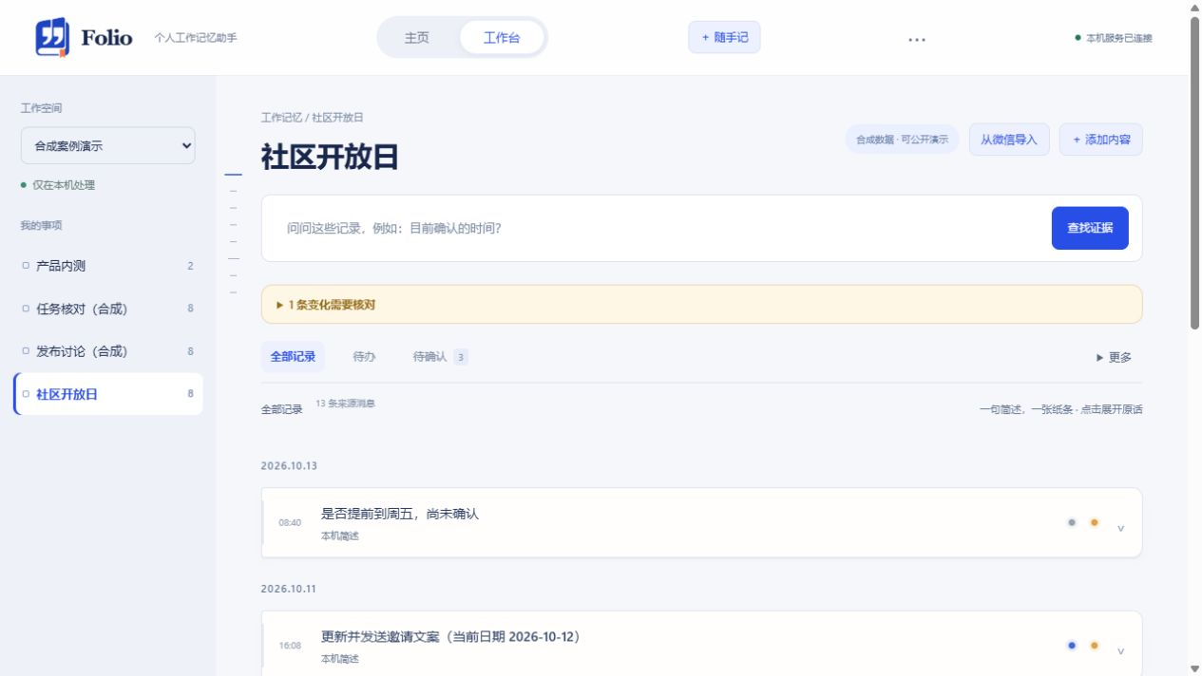
FOLIO / 产品界面
客户说过什么，回到工作台就能查
界面截图来自当前版本的合成演示，不包含真实聊天
按项目查看
按事项整理，减少客户项目混杂。
交接内容可回查
展开纸条，核对客户原话与状态。
从微信直接接入
从微信导入，留住交接信息。
Folio · 个人工作记忆助手
04
Notes:
工作台是后续查交接信息的地方。页面按事项组织记录，展开纸条可以核对原文和状态，顶部能直接从微信导入。截图仍是当前版本的社区活动合成演示，用来展示真实界面布局，并不是客户真实记录，也不是已实现独立客户管理系统。
依据：docs/defense/assets/workspace.png；web/index.html；web/styles/workspace-focus.css。

Slide 5
FOLIO / 核心功能 01
亮点一：直接读取选定的微信会话
从客户沟通源头收集信息，减少来回翻找和手动摘抄
01 找到客户
02 控制范围
03 留住来源
选择会话
主动读取
原话一起保存
搜索联系人、备注或群聊
选择本次需要处理的对象
同名账号分别核对
逐条勾选消息导入
或读取勾选的已授权会话
按日期和关键词筛选
保留发送者、时间与原文
重复消息按稳定编号去重
整理结果仍可返回原话
微信需本人电脑登录并初始化；不会自动发送消息或持续同步。
Folio · 个人工作记忆助手
05
Notes:
第一个亮点是可以直接读取选定的微信会话。用户搜索客户或群聊，选择要导入的消息，也可以授权会话后主动读取。系统保留发送者、原始时间和来源编号，重复导入会去重。新电脑需要登录微信并初始化；读取范围是本机可用记录，不是完整历史恢复，也不是持续自动同步。
依据：wechat.py；wechat_bridge.py；capture.py；extension/manifest.json；extension/background.js。

Slide 6
FOLIO / 核心功能 02
亮点二：需求改了，也能看清前后变化
合成场景示意：客户调整方案交付时间（非真实聊天）
历史安排
当前记录
待确认提议
10 月 09 日
10 月 11 日
10 月 13 日
初稿周五 14:00 交付
确认改到周一 15:00
能否再提前一天？
问现在
回看 10 月 10 日
确认版本：周一 15:00 交付
原始版本：周五 14:00 交付
Folio · 个人工作记忆助手
06
Notes:
第二个亮点是留住变更。这里用客户交付时间作合成示意：最初约周五，之后确认改为周一，后来又有人提出提前。最新一句话可能只是提议，不能直接覆盖已确认安排。用户核对并建立版本关系后，可以查看当前安排，也可以回看过去的版本。此页说明使用场景；现场真实功能演示仍使用内置社区开放日案例。
依据：demo.py；engine.py：ask、review、历史回看；README.md：体验三个问题。

Slide 7
FOLIO / 核心功能 03
亮点三：交接后，分清谁还需要做什么
我的承诺、等客户回复、未确认提议，分开核对与跟进
“我明天发修改稿”
我的承诺
待确认
“等客户确认文案”
等别人
待客户反馈
“可以提前到周三吗”
提议 / 请求
不自动改期
“收到”
确认收到消息
不自动标为已完成
采用
纠正
确认完成
每一步保留修改记录
Folio · 个人工作记忆助手
07
Notes:
第三个亮点是让交接后的待办更清楚。我承诺发修改稿，与等待客户确认文案，是不同方向的事情。收到消息也不代表完成任务。系统支持核对归属、修正内容、采用或确认完成。它帮助使用者查看和跟进，目前没有主动催办或自动提醒功能。
依据：extraction.py；engine.py；tests/test_ownership.py；web/todos.js。

Slide 8
FOLIO / 核心亮点 04
交接时有疑问，能回到客户原话
合成示意：记录保留发送者、消息时间与引用来源
客户原话
待核对的交接记录
“这一版先保留蓝色，周一发我确认。”
要求：保留蓝色 / 承诺：周一发稿确认
忘了细节时
出现分歧时
展开记录查看引用，核对客户当时说法。
回看时间与变更记录，再决定如何跟进。
Folio · 个人工作记忆助手
08
Notes:
交接记录不只是一个摘要。它还保留原始消息、人物和时间，因此后续忘记细节或遇到版本分歧时，可以回到原话核对。页面是合成示意，不是系统实际抽取截图。自动整理先生成候选，人来判断是否采用，避免把一句建议直接当成客户确认。
依据：README.md；engine.py；extraction.py；示例为合成场景。

Slide 9
FOLIO / 技术支撑
技术支撑：从微信原文到可追溯记录
原生 Web 前端 + Python 本机服务 + SQLite
浏览器界面
Python 服务
SQLite
原生 HTML / CSS / ES Modules
工作台、证据面板、收集箱
HTTP API · 127.0.0.1
抽取、检索、人工修改与后台任务
原始消息、候选记忆
版本关系、修改记录与摘要缓存
微信只读适配
可选模型接口
交付形式
独立子进程调用内置 CLI
读取选定内容并保留定位信息
本机 Ollama
外部接口仅处理内置合成案例
Windows EXE 便携版
公开源码 + 浏览器扩展
Folio · 个人工作记忆助手
09
Notes:
技术实现只讲一条链路：微信 CLI 读取选定内容，Python 本机服务处理，SQLite 保存原文、候选和版本关系，网页提供核对界面。默认上下文规则生成候选，也有可选模型接口；真实微信内容在本机处理，外部模型仅用于内置合成案例。重点是每条整理结果能回到来源，并由用户确认。
依据：server.py；engine.py；wechat.py；folio.py；DEVELOPMENT.md。

Slide 10
FOLIO / 隐私设计
客户沟通留在本机，读取范围由用户选择
只读接入、主动选择、私有空间与演示空间隔离
使用者的电脑
可选外部模型
本人微信与随手记
仅内置合成案例
逐字段校验来源白名单
Key 只保存在服务内存
本机处理 / 可选本机模型
SQLite 与本地来源文件
边界：本地数据库未加密；本机文件访问权限仍需保护。
Folio · 个人工作记忆助手
10
Notes:
微信内容由本人主动选择，程序只读，不发送或回复。真实记录在本机处理，公开演示使用合成空间。外部模型接口会核对消息内容和来源字段，不能只是换个标签就上传真实记录。Key 只在服务内存中保存。不过，本地优先不等于数据库已经加密，拥有本机文件权限的人仍可读取这些文件，这是当前需要明确的边界。
依据：README.md：模型设置、隐私和当前能力边界；remote_model.py；server.py。

Slide 11
FOLIO / 完成度与验证
已具备从微信读取到记录核对的核心链路
本机验证记录：2026-10-18；测试数量不等同于真实场景准确率
135
38
20
Python 测试
前端 JS 测试
交付页面资源检查
已验证
尚不能据此证明
候选状态、日期与版本回看、去重、证据关联
解压后的 EXE 启动、CLI 帮助、页面和隔离数据
换机后的真实微信初始化与读取
外部模型效果、本机模型部署、用户效率提升
Folio · 个人工作记忆助手
11
Notes:
交付前执行了135项Python测试和38项JavaScript测试。还从最终ZIP解压，检查EXE、微信CLI帮助、20个页面资源以及隔离数据。测试数量只是工程回归覆盖，不是准确率。真实微信换机兼容、外部模型效果、本机模型实际部署和用户效率提升，仍需要各自的验证，不能由合成测试代替。
依据：2026-10-18 本轮前序执行记录；tests/；tools/verify_release.py。

Slide 12
FOLIO / 应用价值
应用价值：客户交代不易忘，交接更有依据
价值假设来自具体工作场景，尚未开展量化用户评估
需求沟通
客户要求散在多轮聊天
留住原话，减少遗漏细节
方案修改
新要求与旧版本容易混淆
回看变更，核对当前确认版本
后续跟进
承诺与客户反馈混在一起
区分待办归属，继续处理未完事项
接下来怎么衡量
找回依据耗时 / 候选修正率 / 任务漏记率
Folio · 个人工作记忆助手
12
Notes:
最直接的价值是客户交代不容易在多轮聊天后被忘记。需求沟通阶段留住细节，修改阶段看清前后变化，交接后区分自己的承诺和等待客户反馈。它面向通过微信对接客户的个人与小团队。目前这些是有功能支撑的价值目标，还没有量化用户研究，不能声称已经减少多少遗漏或节省多少时间。
依据：README.md 的产品能力；评估指标为后续方案，不是已取得结果。

Slide 13
FOLIO / 发展计划
围绕客户交接，继续打磨使用体验
按当前完成度安排后续验证和迭代
已完成
下一步
后续探索
核心可用原型
验证与打磨
按需求扩展
本机记录与证据追溯
候选核对、版本回看
EXE、源码与扩展交付
换机兼容与初始化引导
小规模用户试用与修正分析
更稳定的本机模型体验
语义检索与跨会话关联
数据加密、备份与迁移
正式签名与分发流程
原则：没有证据不替用户下结论；重要状态由用户确认。
Folio · 个人工作记忆助手
13
Notes:
下一步仍围绕客户交接：先验证不同电脑的微信读取与初始化体验，再邀请有客户沟通需求的使用者试用，观察他们找回原话的耗时和漏记情况。更复杂的关联、加密和主动提醒需要另外设计和验证。当前先把读取、核对、回看、待办这一条链路做稳。
依据：README.md：当前能力边界；交付说明.md；后续规划。

Slide 14
FOLIO / 演示与总结
让评委记住：微信能读取，交接有记录
现场仅演示合成数据；没有网络也可展示基础流程
1
为什么选这个方案？
查看结论与原话证据
2
目前确认的时间？
对比当前安排与未确认提议
3
当时是什么安排？
回看历史日期，再核对待办
Folio：留住客户交代，让后续跟进有据可查。
Folio · 个人工作记忆助手
14
Notes:
现场用现有社区开放日合成数据，依次展示原话证据、当前确认时间和历史回看，说明相同机制如何帮助处理客户交接；不要声称这是客户数据实测。若有现场演示条件，可以另展示微信选择入口，不在公开答辩读取真实客户会话。最后请评委记住：Folio 可以读取选定微信会话，留住客户要求、变更和承诺，让后续跟进有据可查。
依据：README.md：体验三个问题；合成演示场景；无网络只指基础规则与合成数据流程。

